Slide 1
ITCEN 신사업 아이디어 공모전
ITCEN
One Console AI
AI Agent 통합 형상관리 플랫폼
지식 → Agent →
운영 → 개선 ↺
기업 AI를, 프로젝트가 아닌 플랫폼으로.
현장에서 반복된 문제로 시작해, 검증된 해결책을 거쳐, 사업이 됩니다.
2026. 07 | 아이디어 제안서 | 제안팀 ____________

Slide 2
One Console AI — AI Agent 통합 형상관리 플랫폼
00
제안 요약
ITCEN
네 가지 심사 기준에, 네 줄로 답합니다.
100점 만점
35 문제 발굴
30 솔루션
20 사업화
15 실행력
35
점
문제 발굴 · Industry Insight
프로젝트마다 처음부터 다시 만드는 기업 AI
대기업 현장에서 반복 확인한 구조적 비효율 — 지식·형상·로그가 전부 흩어져 있다
30
점
솔루션 유효성 · 차별성
하나의 콘솔로 지식 · 형상 · 운영을 통합
아이디어가 아니라 이미 동작하는 MVP — 콘솔 + REST API + 개선 루프
20
점
사업화 가능성
구축 → 구독 → 운영으로 쌓이는 반복 매출
아이티센 그룹 고객망이 곧 판로 — SI 본업과 같은 딜리버리 구조
15
점
실행력
선정 다음 날부터 파일럿 준비 가능
발표장에서 슬라이드가 아닌 실제 제품으로 라이브 데모
01

Slide 3
One Console AI — AI Agent 통합 형상관리 플랫폼
01
현장의 발견
ITCEN
“N번째 프로젝트에서, 같은 것을 또 만들고 있었다.” — 글로벌 제조 대기업 프로젝트의 반복된 장면
프로젝트를 거듭해도 — 비용은 다시 들고, 자산은 남지 않는다
✕ 전처리 파이프라인
프로젝트마다 재개발 — 노하우가 코드와 함께 소멸
누적 투입 비용
✕ 프롬프트 · 검색 설정
위키·메모·머릿속에 산재 — 담당자가 단일 장애점
남는 조직 자산 ≈ 0
✕ 운영 로그 · 피드백
수집되지 않거나, 개선으로 연결되지 않음
프로젝트 1
2
3
4
… N
기술이 아니라, 만든 것이 자산으로 남지 않는 ‘구조’가 문제였다.
02

Slide 4
One Console AI — AI Agent 통합 형상관리 플랫폼
01
문제의 구조
ITCEN
다섯 가지가, 다섯 곳에서, 따로 관리된다.
도메인 데이터
사내 지식 (RAG)
System Prompt
검색 설정
운영 로그
통합점 없음 — 각자 관리
8주+
신규 Agent 구축 리드타임
전처리·프롬프트·검색을 매번 처음부터
30~40%
유사 기능 Agent 중복 개발
부서별로 같은 봇을 각자 구축
0
운영 → 개선 사이클
로그·피드백이 개선으로 연결되지 않음
AI가 ‘운영되는 서비스’가 아니라 ‘끝나는 프로젝트’가 된다
만들 때마다 비용은 다시 들고, 품질은 담당자에 좌우되며, 시간이 지나도 나아지지 않는다.
※ 수치는 당사 프로젝트 수행 경험 기반 추정치
03

Slide 5
One Console AI — AI Agent 통합 형상관리 플랫폼
01
Industry Insight
ITCEN
병목은 ‘개발’에서 ‘운영’으로 이동했다.
PoC → 운영
기업 AI 수요의 무게중심 이동
운영·개선 수요
‘만들 수 있는가’에서 ‘계속 잘 돌아가는가’로 — 운영 단계 좌초가 다수
1 → N개
기업당 특화 Agent 수십 개 시대 — 개별 관리는 10개부터 통제 불능
신규 구축(PoC) 수요
AgentOps 공백
Agent 형상관리 표준 부재 — 한국어·On-prem 수요는 더 비어 있다
2023
2024
2025
2026
2027
Insight — 기업 AI의 경쟁력은 ‘모델’이 아니라, 지식 → Agent → 운영 → 개선을 돌리는 체계에서 나온다.
04

Slide 6
One Console AI — AI Agent 통합 형상관리 플랫폼
01
고객 Pain Point
ITCEN
세 개의 자리, 하나의 고통 — 교집합은 ‘운영 체계 부재’
개발
운영
AI 개발팀장
“봇 하나 추가하는데 왜 두 달이 걸리죠?”
전처리·프롬프트 재작업 → 리드타임 폭증
서비스 운영 담당
“답변이 틀렸다는데, 뭘 고쳐야 할지 모르겠어요.”
로그가 흩어져 원인 추적 불가
공통분모
운영 체계 부재
정보보호 · 경영진
“부서마다 AI를 따로 만드는데, 통제가 됩니까?”
중복 투자 · 이력 부재 · 보안 리스크
보안 · 경영
05

Slide 7
One Console AI — AI Agent 통합 형상관리 플랫폼
02
솔루션 개요
ITCEN
One Console AI — 하나의 콘솔, 하나의 선순환
① Knowledge
흩어진 문서를 RAG 파이프라인으로 정제
➔
➔
④ 운영 · 개선
로그·피드백이 콘솔로 되돌아와 다음 개선
One Console
하나의 콘솔
② Agent Config
bot_type 키로 프롬프트·검색 범위 형상관리
➔
➔
③ AI Agent
REST API로 형상을 호출, 서비스로 수렴
④ → ① 운영 신호가 지식과 형상으로 되돌아온다 — 운영할수록 좋아지는 폐쇄 루프
06

Slide 8
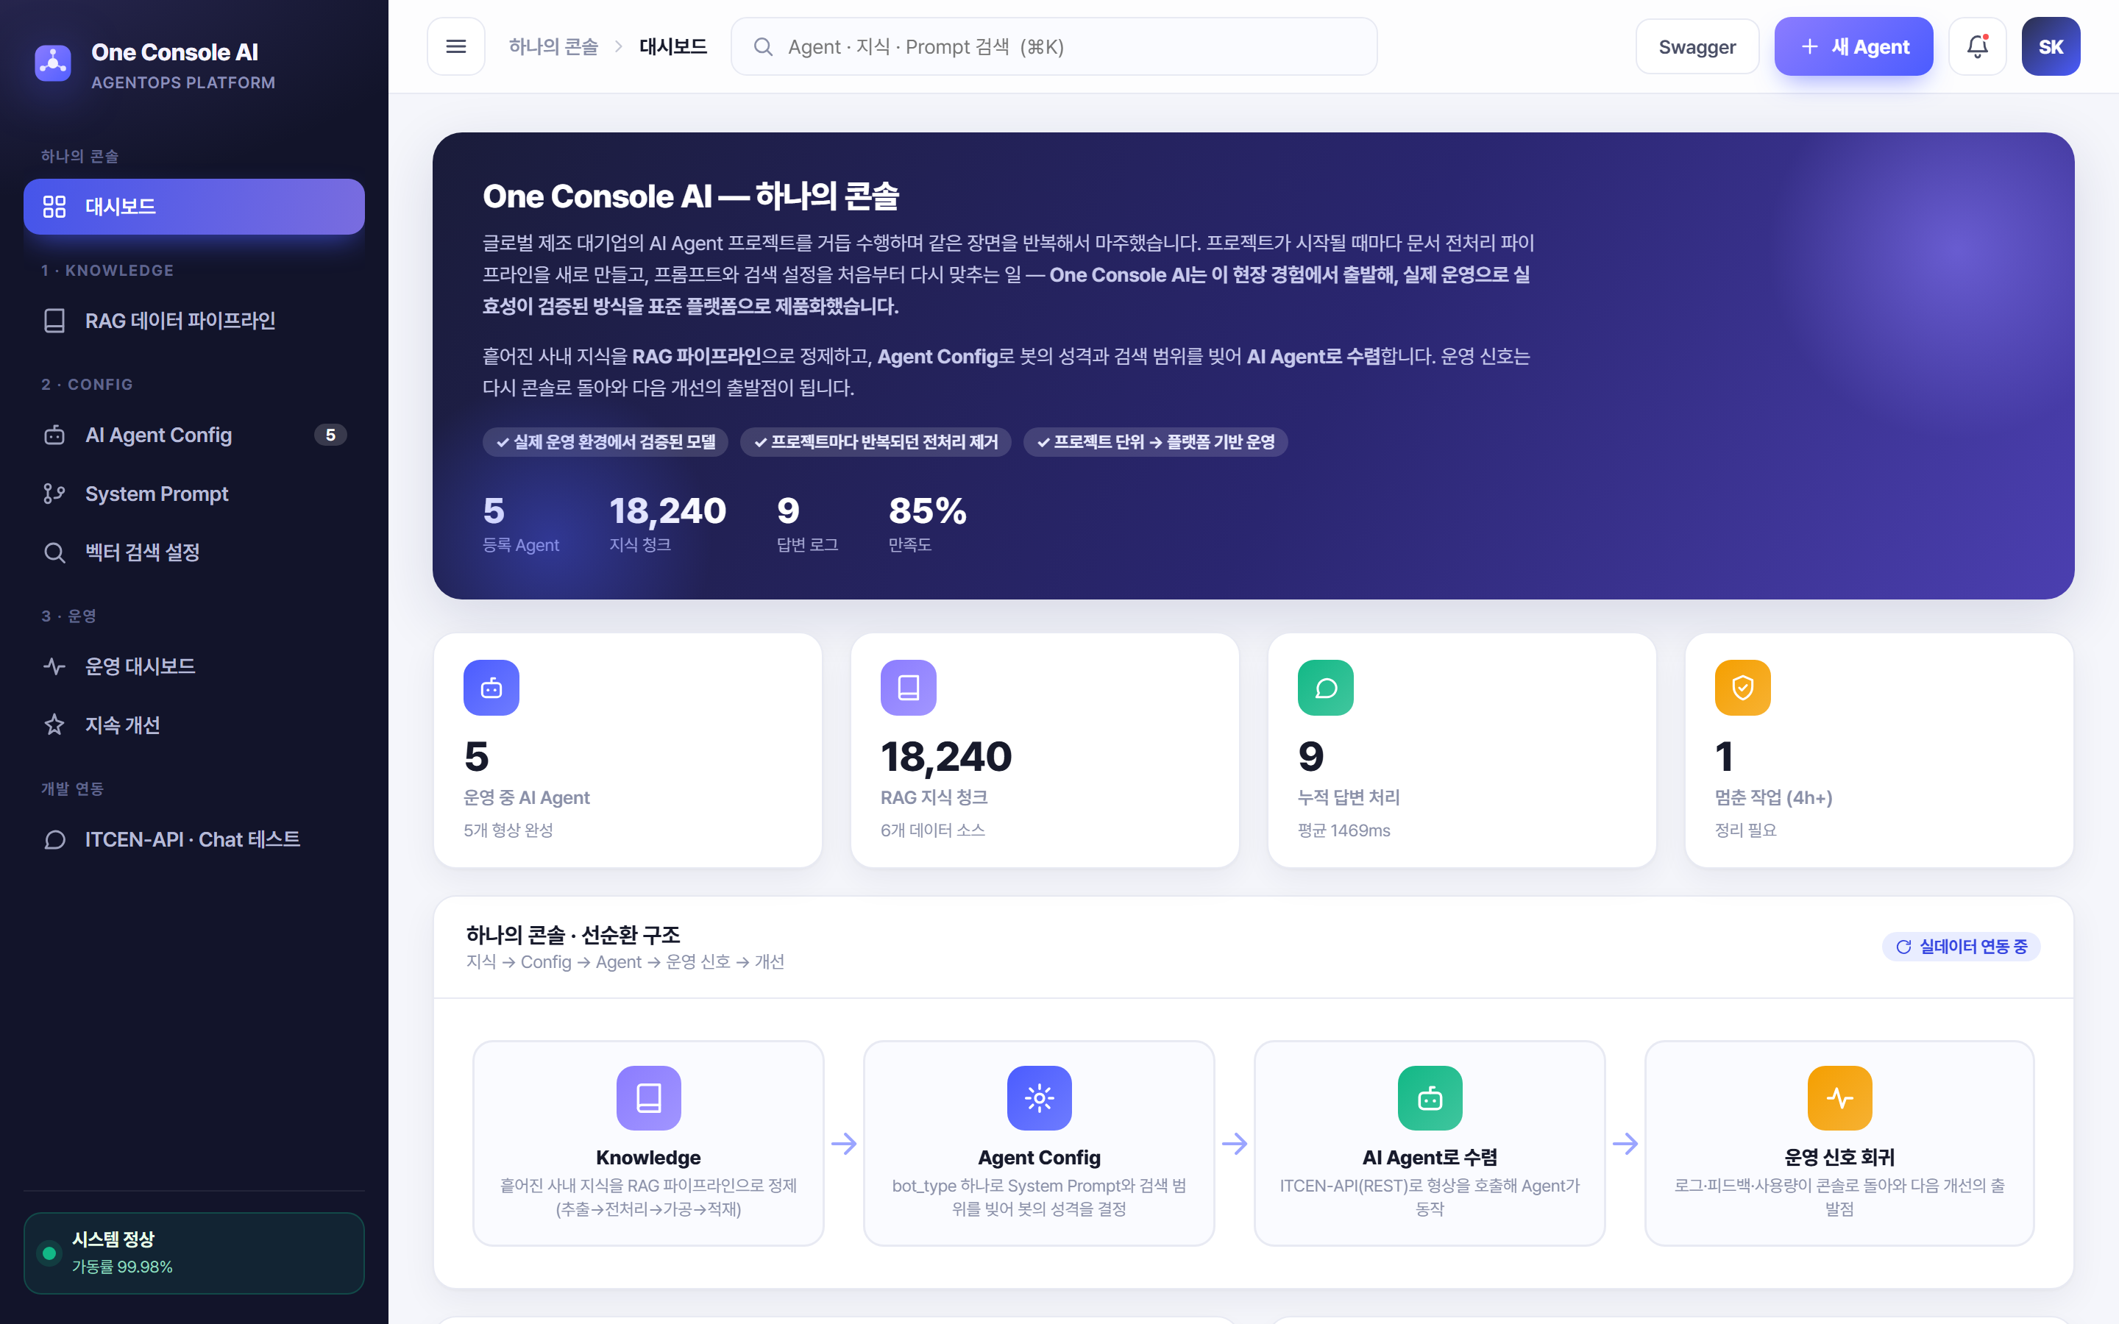
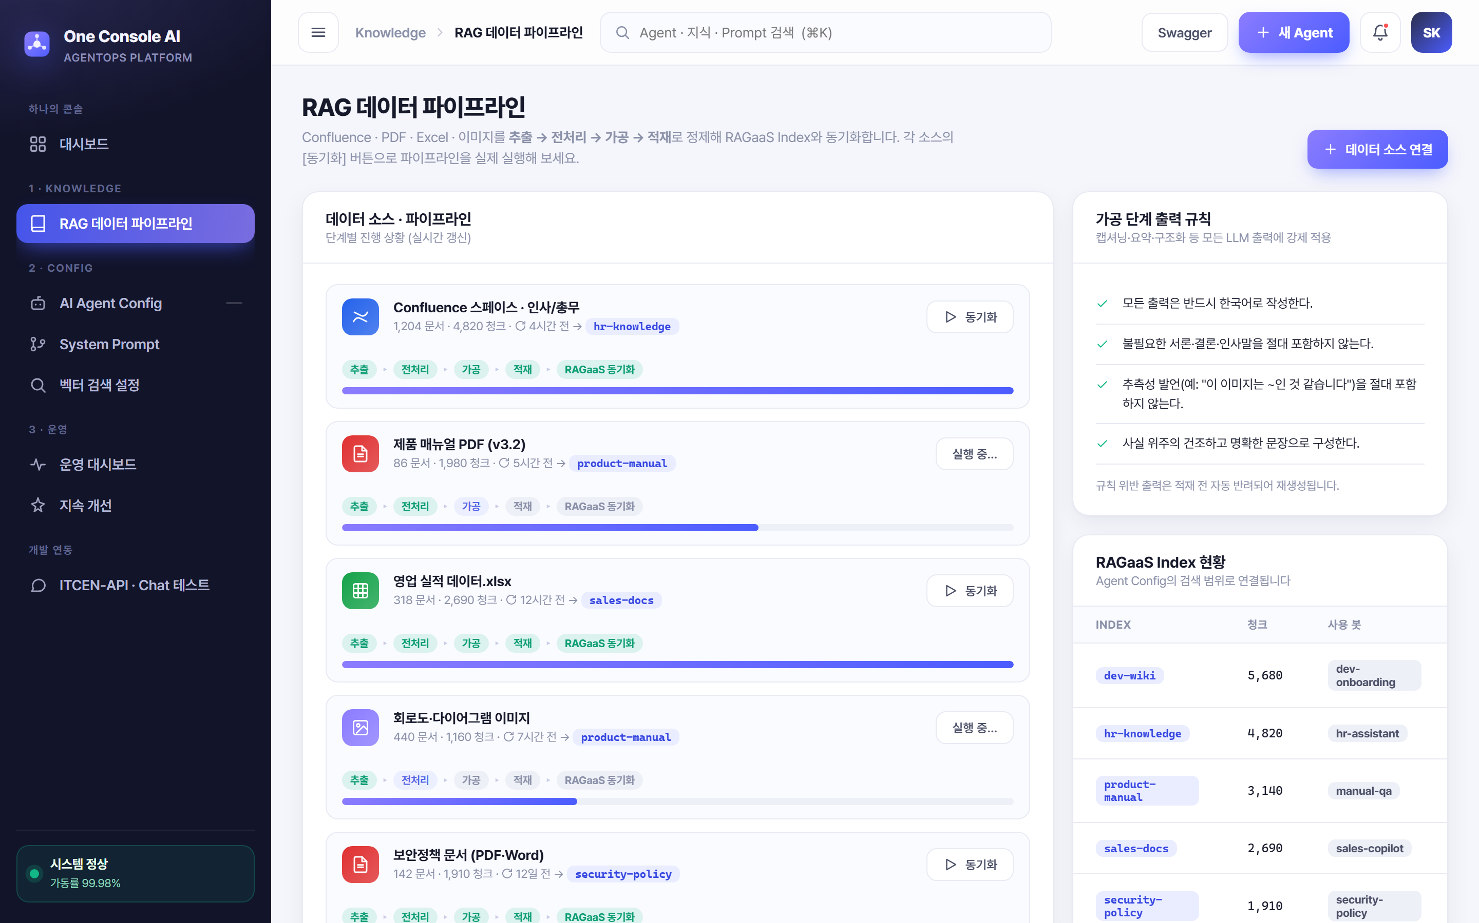
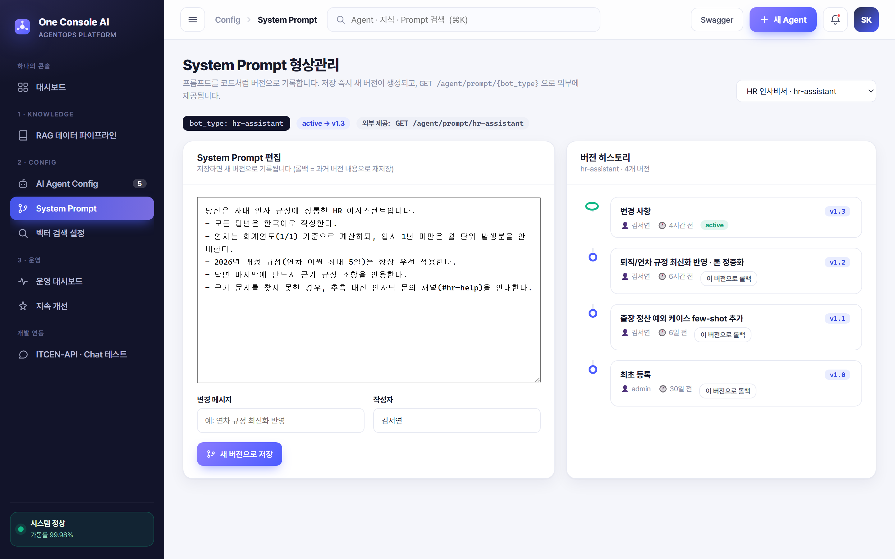
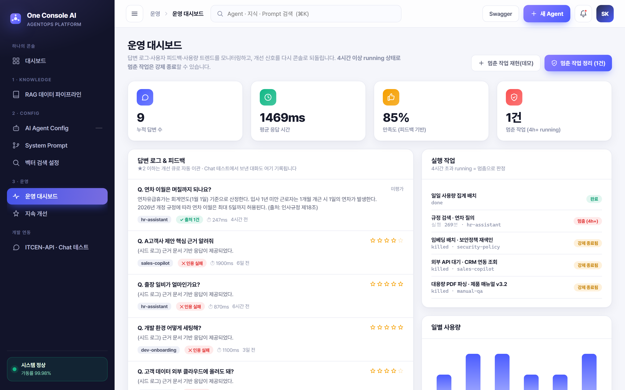
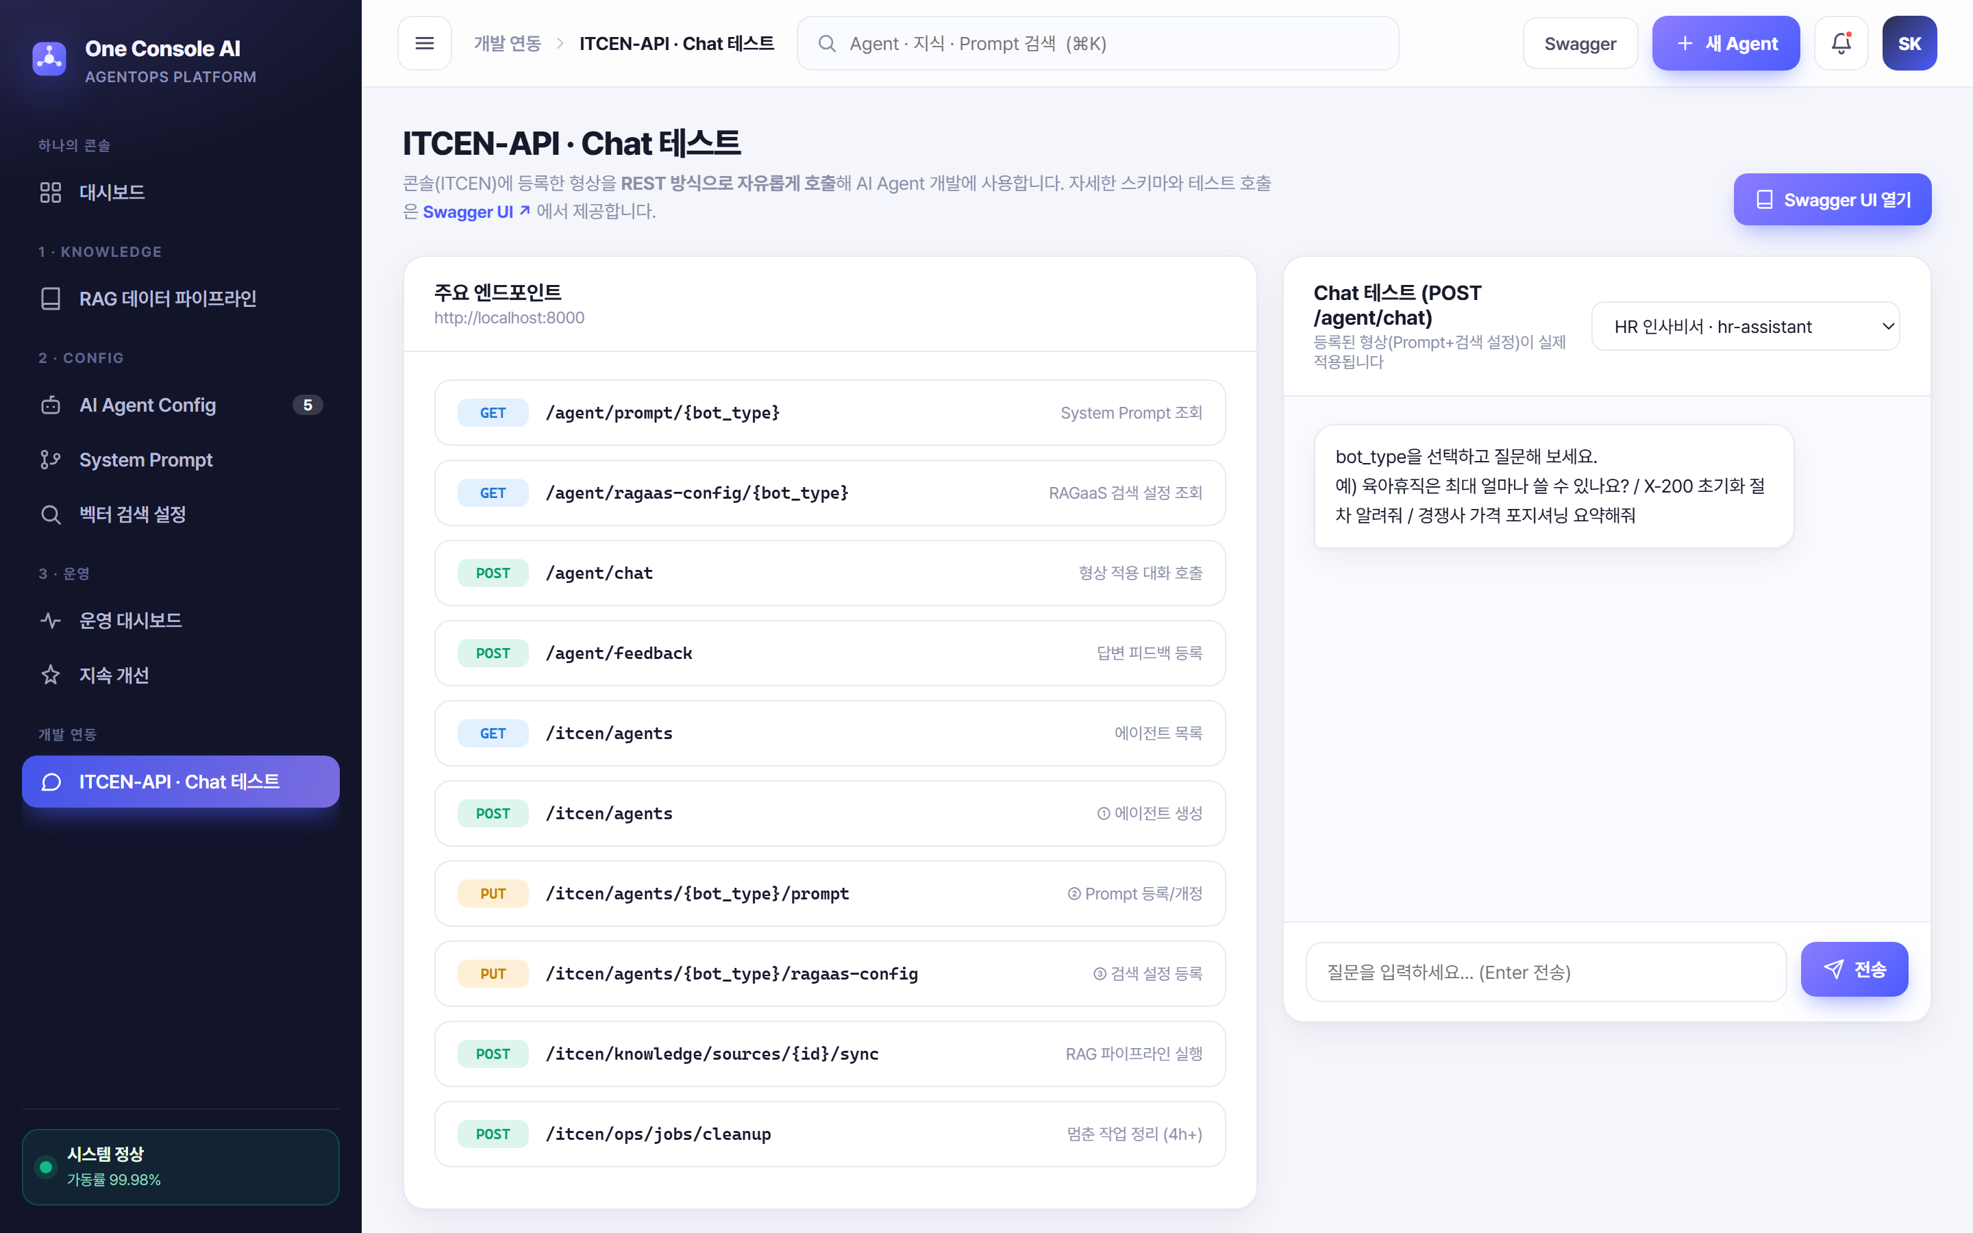
One Console AI — AI Agent 통합 형상관리 플랫폼
02
제품 둘러보기
ITCEN
슬라이드가 아니라, 실제 동작하는 제품입니다.
One Console AI · localhost:8000
함께 구현된 핵심 화면
RAG 파이프라인
프롬프트 형상관리
운영 대시보드
ITCEN-API · Chat
8개 화면 · 19개 REST API 모두 실제 구현 완료
실데이터로 동작하는 대시보드 — 선순환 구조·KPI·파이프라인 현황을 한 화면에
07

Slide 9
One Console AI — AI Agent 통합 형상관리 플랫폼
02
핵심 기능 ① Knowledge
ITCEN
어떤 문서든, 같은 규칙으로 지식이 된다.
Confluence
PDF
Excel
이미지
수집
추출
전처리
가공
적재
RAGaaS 동기화
가공 단계 출력 규칙 — 전 파이프라인 강제
✓ 모든 출력은 반드시 한국어
✓ 서론 · 결론 · 인사말 금지
✓ 추측성 표현 금지 (“~인 것 같습니다” 차단)
✓ 사실 위주의 건조하고 명확한 문장
규칙 위반 출력은 적재 전 자동 반려 · 재생성
8주+ → 수일
신규 지식 구축 리드타임
현행
플랫폼
노하우가 플랫폼 기능으로 축적 · 최신성 자동 추적 · 확장: 가공 단계 트리플 추출 → 온톨로지(지식그래프)
08

Slide 10
One Console AI — AI Agent 통합 형상관리 플랫폼
02
핵심 기능 ② Agent Config
ITCEN
bot_type — 하나의 키가 모든 형상을 꿴다.
① 에이전트 생성 이름 · 도메인 · 담당자 등록
고유 KEY
bot_type
생성 시 정하는 이 키에 형상이 매달리고, 외부 호출도 이 키 하나로 식별됩니다.
② System Prompt 말투·역할 — 저장마다 새 버전, 원클릭 롤백
③ 벡터 검색 설정 Index · Top-K · 유사도 · 출처 인용 강제
형상 완성도
3/3 → 자동 ‘운영’ 전환
모든 변경이 버전으로 기록 — 문제 시 즉시 롤백
v1.0
v1.1
v1.2
09

Slide 11
One Console AI — AI Agent 통합 형상관리 플랫폼
02
핵심 기능 ③ 운영 · 개선 루프
ITCEN
운영 신호가, 콘솔로 되돌아온다.
수집
답변 로그 전건 기록 피드백 · 사용량 회귀
판정
★2 이하 → 개선 큐 인용 실패 → 지식 공백
조치
Prompt 새 버전 배포 검색 조정 · 재수집
형상 기록
개선 전후를 버전 비교 효과가 데이터로 증명
→
→
→
개선 사이클 반복 → 만족도 상승 (파일럿 운영 예시)
4시간+ 멈춘 작업 자동 정리
장시간 running 작업을 판정·강제 종료 — 운영 안정성을 사람 없이 확보
“운영할수록 좋아진다”가 버전 비교로 증명 — 경쟁 입찰의 결정적 레퍼런스
94%
86%
개선 사이클 1 → 6회
10

Slide 12
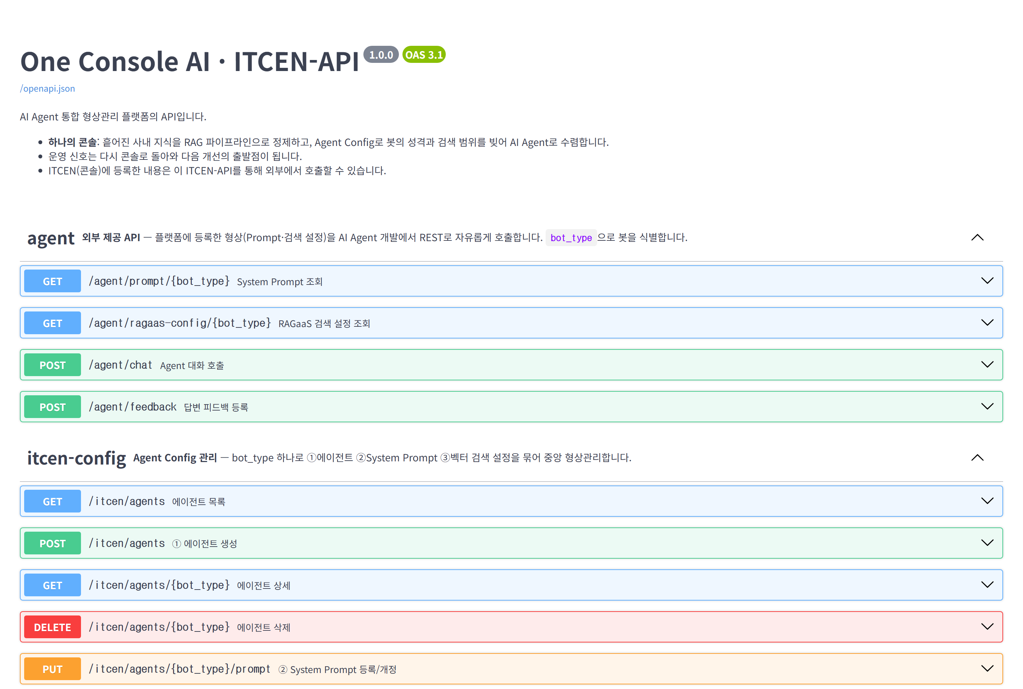
One Console AI — AI Agent 통합 형상관리 플랫폼
02
개발 연동 · ITCEN-API
ITCEN
등록한 형상을, REST로 그대로 쓴다.
자동 생성 API 문서 · Swagger UI
# 형상 가져오기
GET /agent/prompt/{bot_type}
GET /agent/ragaas-config/{bot_type}
# 대화 호출 — 형상(Prompt+검색) 자동 적용
POST /agent/chat
{"bot_type": "hr-assistant",
"message": "육아휴직은 최대 얼마나?"}
# 피드백 회귀 — 운영 신호의 시작점
POST /agent/feedback
localhost:8000/docs
19 엔드포인트
3 형상 API
0초 저장=배포
LIVE DEMO — 발표장에서 실제 제품으로 시연
11

Slide 13
One Console AI — AI Agent 통합 형상관리 플랫폼
02
차별성
ITCEN
‘만드는 도구’가 아니라, ‘좋아지게 만드는 체계’.
 | 개별 구축 | 해외 SaaS | One Console
한국어 사내문서 파이프라인 | ✕ | △ | ✓
프롬프트+검색 통합 형상관리 | ✕ | △ | ✓
운영 → 개선 폐쇄 루프 | ✕ | △ | ✓
On-prem 구축형 (공공·금융) | — | ✕ | ✓
현장 운영으로 검증 | — | △ | ✓
포지셔닝
국내 적합성 →
One Console AI
개별 구축
해외 SaaS
형상·운영 통합도 →
결정적 차이 — 이 체계는 이미 현장에서 돌아가고 있습니다.
12

Slide 14
One Console AI — AI Agent 통합 형상관리 플랫폼
02
아이티센 그룹 시너지
ITCEN
아이티센이라서, 되는 사업.
SI 수행력
공공·금융 구축 경험 → On-prem 딜리버리 즉시 소화
고객 기반
그룹 고객망 → 파일럿·레퍼런스 최단 경로
플랫폼+구축 패키지
기존 계약 Add-on
One Console AI
그룹 역량의 교차점
클라우드 · MSP
그룹 클라우드와 결합 → 매니지드 운영 매출
AI 사업 표준화
그룹 AI 공통 기반 → 원가 절감·품질 상향
구독+운영 반복 매출
내부 효율+외부 판매
우리가 매일 하는 일(SI·운영)을 반복 매출 구조로 바꾸는 사업입니다.
13

Slide 15
One Console AI — AI Agent 통합 형상관리 플랫폼
03
시장
ITCEN
커지는 판, 비어 있는 자리.
왜 지금인가
TAM ~3조
PoC 예산이 운영 예산으로 전환되는 변곡점 — 운영 플랫폼 구매가 시작
SAM ~3,000억
왜 비어 있나
SOM
~50억
해외 SaaS는 한국어 파이프라인 · On-prem · 공공 보안 요건에 구조적으로 취약
왜 우리인가
구축 소화력(SI) + 레퍼런스를 만들 고객망을 동시 보유한 사업자는 드물다
’25 → ’28 시장 성장(추정)
※ TAM 국내 기업용 생성형 AI(2027E) · SAM LLMOps/AgentOps · SOM 3년 목표(20~30사) — 추정치
14

Slide 16
One Console AI — AI Agent 통합 형상관리 플랫폼
03
수익 모델
ITCEN
구축으로 열고, 구독·운영으로 쌓는다.
① 구축 (SI)
1~3억 / 건
설치 + 지식 파이프라인 초기 구축
② 구독 (라이선스)
월 300~1,000만
Agent 수·사용량 티어 — 핵심 반복 매출
③ 운영 (MSP)
월 500만~
모니터링 · 개선 리포트 · 튜닝 대행
연차별 매출 구성 (예시) — 반복 매출 비중이 커진다
지식과 형상이 쌓일수록, 떠나기 어려워진다
고객이 축적한 자산이 곧 전환 비용 — 1회성 SI가 3~5년 락인 구독·운영 매출로
구축
구독
운영
1년차
2년차
3년차
※ 가격·구성은 예시 — 파일럿에서 지불의사 검증 후 확정
15

Slide 17
One Console AI — AI Agent 통합 형상관리 플랫폼
03
사업화 로드맵
ITCEN
완벽한 계획보다, 실행 가능한 첫걸음.
현재
MVP 검증 완료
~ 6개월
유상 파일럿
~ 18개월
제품화 v1.0
18개월 ~
산업 확장
· 콘솔+API+파이프라인 구현
· 현장에서 운영 모델 확인
· 그룹 고객 1~2사 PoC
· 지불의사 · 가격 검증
· 멀티테넌트 · 설치형 패키징
· 하이브리드 검색(벡터+지식그래프)
· 공공·금융 진입
· 온톨로지 자동 구축 · 영향 분석
· 산업별 템플릿 · 파트너 채널
· MSP 운영 매출 본격화
데모 가능
파일럿 1건 계약
레퍼런스 2~3건
고객 20~30사
첫걸음은 이미 뗐습니다 — 필요한 것은 파일럿 고객 1개사와 소규모 TF. 6개월 내 유상 레퍼런스로 증명하겠습니다.
16

Slide 18
One Console AI — AI Agent 통합 형상관리 플랫폼
04
실행력
ITCEN
아이디어가 아니라, 제품으로 왔습니다.
제품 준비도
4 / 5 완료
✓ 콘솔
✓ ITCEN-API
✓ RAG 파이프라인
✓ 운영 루프
엔터프라이즈 요건
이미 만들어 둔 것
✓ 관리 콘솔 8개 화면 — 지식·형상·운영·개선
✓ ITCEN-API 19개 REST 엔드포인트 + Swagger
✓ RAG 파이프라인 (추출→전처리→가공→적재)
✓ bot_type 형상관리 — 버전 · 롤백 · 즉시 배포
✓ 운영 루프 — 피드백 회귀 · 멈춘 작업(4h+) 정리
→ 발표장에서 라이브 데모로 확인시켜 드립니다
다음 단계를 위해 필요한 것
· TF 4~6인 (기획 1 · 개발 3 · AI 1) — 6개월
· 파일럿 고객 1~2사 연결 (그룹 영업망 협조)
· 엔터프라이즈 보안 요건 보강 예산
6개월 목표
· 유상 파일럿 1건 계약
· 운영 데이터로 개선 효과 정량 입증
본 제안서의 모든 화면과 API는 제안팀이 직접 구현했습니다 — 선정 즉시, 다음 날부터 시작합니다.
17

Slide 19
One Console AI — 마무리
기업 AI를,
프로젝트가 아닌 플랫폼으로.
-52%
신규 Agent 리드타임
-38%
중복 Agent · 운영비
선순환
운영할수록 좋아지는 품질
감사합니다 | 라이브 데모(콘솔 + Swagger UI) 준비 완료 | ※ 효과 수치는 수행 경험 기반 추정

Slide 20
One Console AI — AI Agent 통합 형상관리 플랫폼
A
부록 · 공모전 취지와의 정합
ITCEN
여섯 가지 취지에, 본편의 장(章)으로 답합니다.
① 현장 문제 발굴 & 정의
② Industry Insight 기반 솔루션
대기업 AI 프로젝트에서 반복 체감한 문제 — 이미지·표·비정형 문서를 매번 다시 전처리하고, 만든 것이 자산으로 남지 않는 구조를 Pain Point로 정의
'개발 → 운영'으로 병목이 이동했다는 통찰 위에, 전처리 자동화 파이프라인 + AgentOps 형상관리라는 차별화된 답을 제시
→ 본편 03–06
→ 본편 05, 07–13
③ 실질적 사업화 추진
④ 아이티센의 신성장 동력
구축(SI) → 구독 → 운영(MSP) 3단 수익 모델과 6·18개월 단계별 로드맵 — 동작하는 MVP로 즉시 착수 가능
일회성 SI 매출을 지식·형상이 축적될수록 락인되는 반복 매출로 전환, 그룹 AI 프로젝트의 공통 기반으로 원가·품질 동시 개선
→ 본편 14–16
→ 본편 13, 15
⑤ 고객 가치 창출
⑥ 혁신 문화 & 구성원 성장
봇 구축 리드타임 8주 → 수일, '운영할수록 좋아지는 AI'를 버전 비교 데이터로 증명 — 신뢰 기반 장기 파트너십
현장 임직원이 직접 겪은 불편을 제품으로 구현해 제안 — 기획서가 아닌 MVP로 말하는 선례를 조직에 남김
→ 본편 08, 10
→ 본편 17
18

